Slide 1
Motores gráficos para entornos VR

Slide 2


AUTORES
Víctor Parrilla López (Coordinador).
Tomás Rubio del Saz.
Alejandro San Roque Emery.
Diego Gerardo Estalrich Cuéllar.
Francisco José Martínez Bartolomé.

Slide 3
1. Planificación
75 horas entre los 5 miembros del equipo.
15 horas cada uno.
Tareas repartidas entre los 5 miembros.

Slide 4
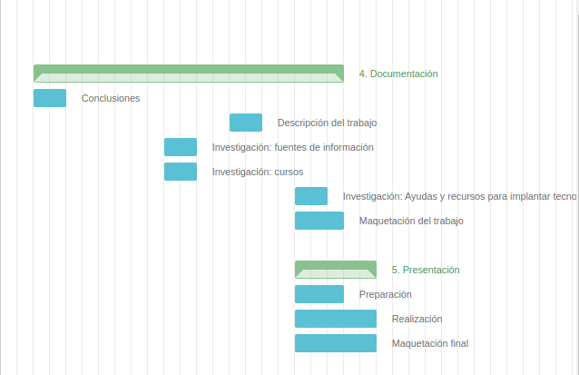
1. Planificación

Slide 5
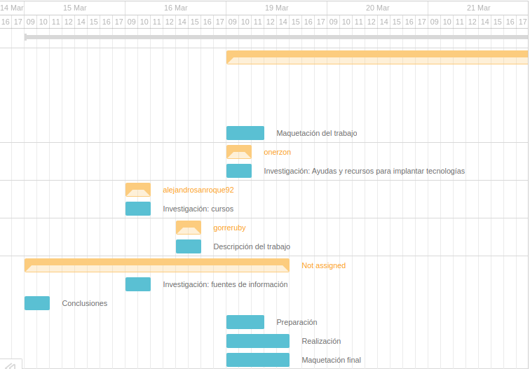
1. Planificación

Slide 6
2.Descripción de la Tecnología

Slide 7


Realidad virtual VR

Slide 8
3. Fuentes de información (Documentación)

Slide 9
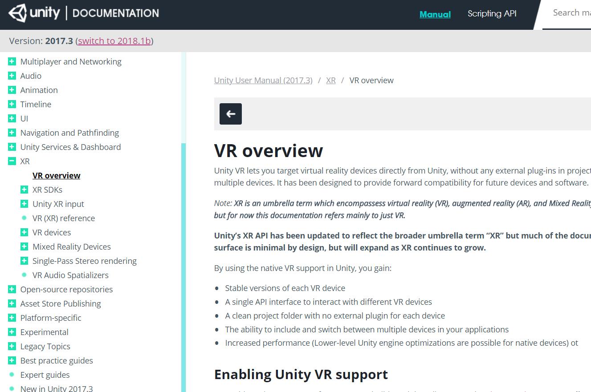
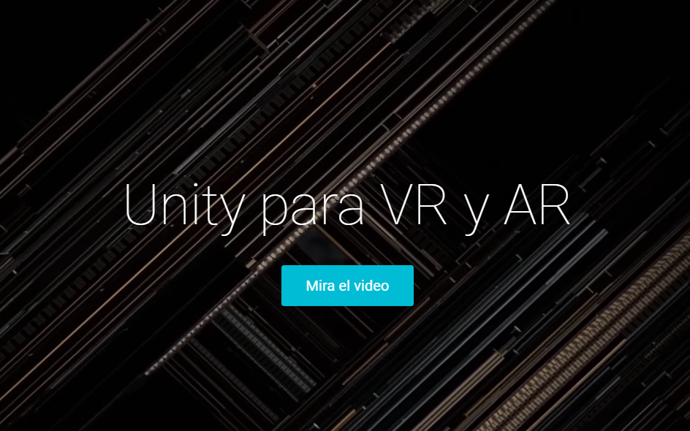
Fuentes sobre Unity 3D VR

Slide 10
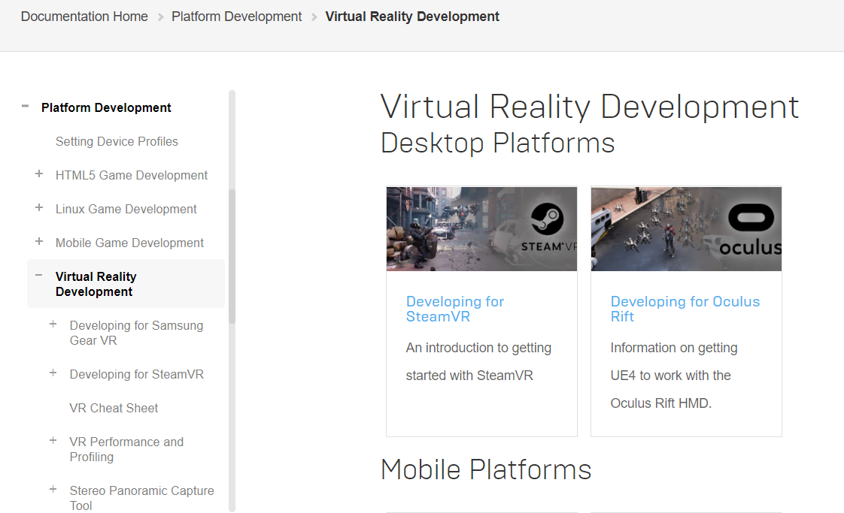
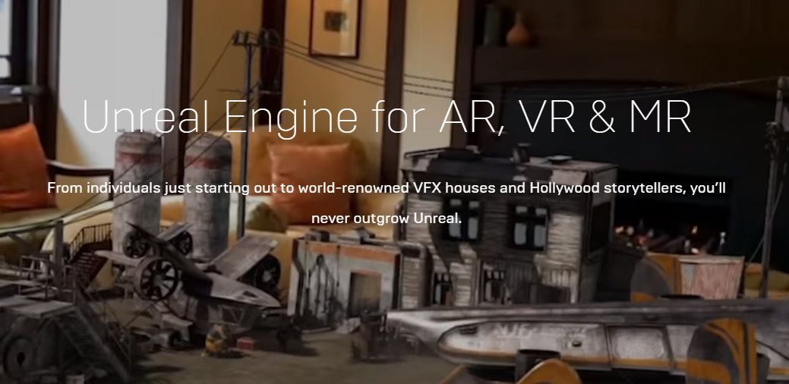
Fuentes sobre Unreal Engine VR

Slide 11
4. Fuentes de información (Cursos no gratuitos)

Slide 12
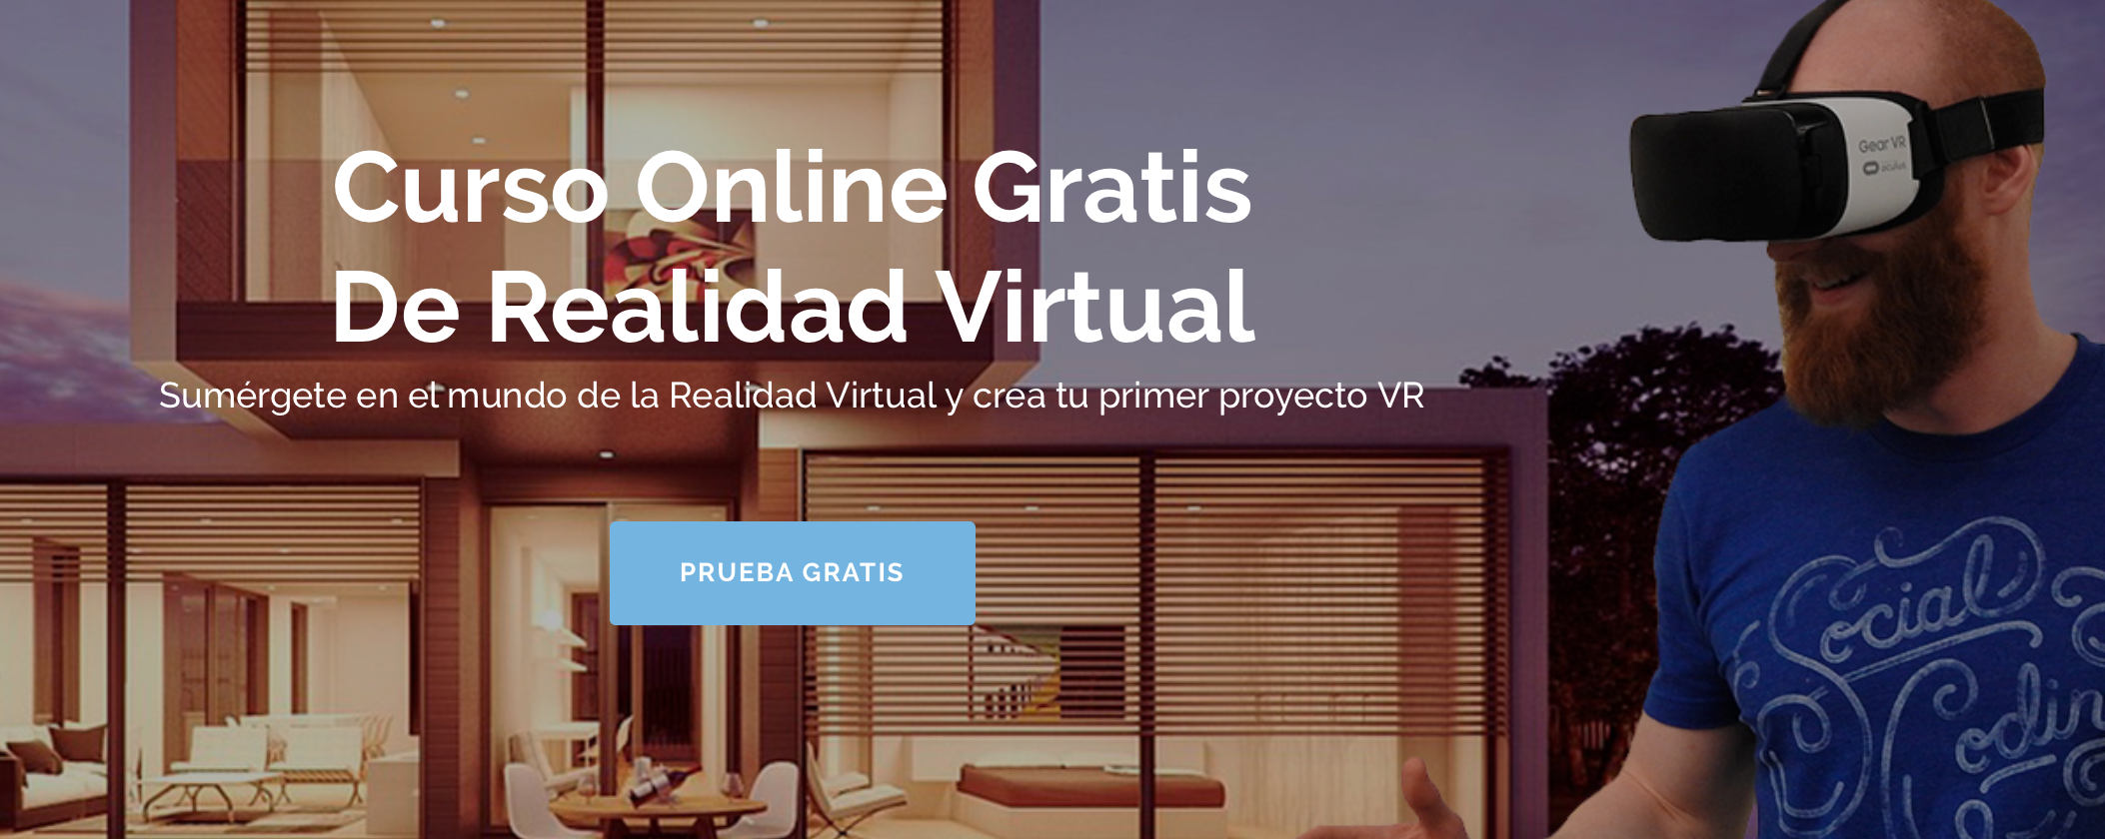
Cursos no gratuitos: Realidad virtual VR

Slide 13
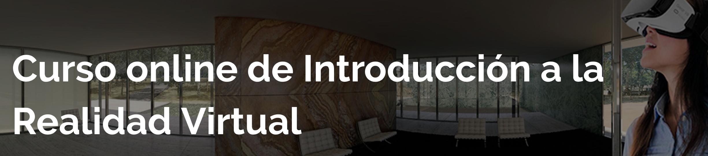
Cursos no gratuitos: Realidad virtual VR

Slide 14
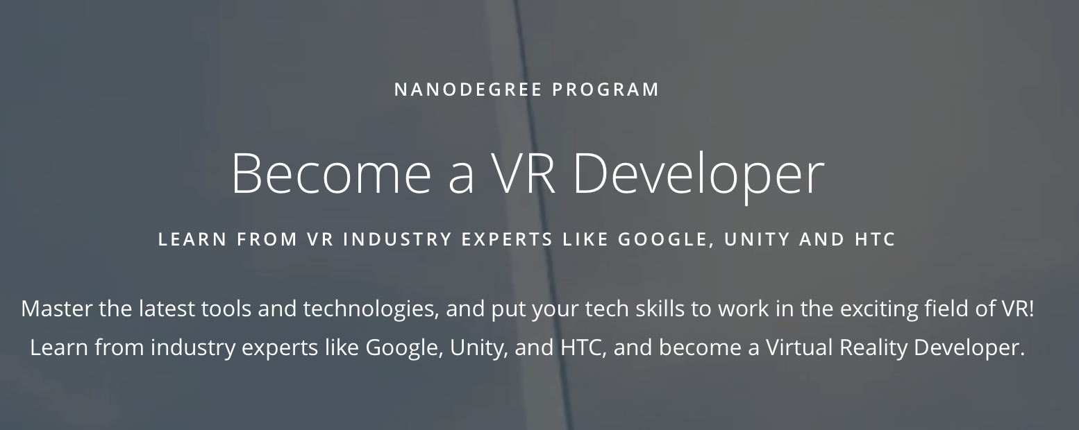
Cursos no gratuitos: Realidad virtual VR

Slide 15
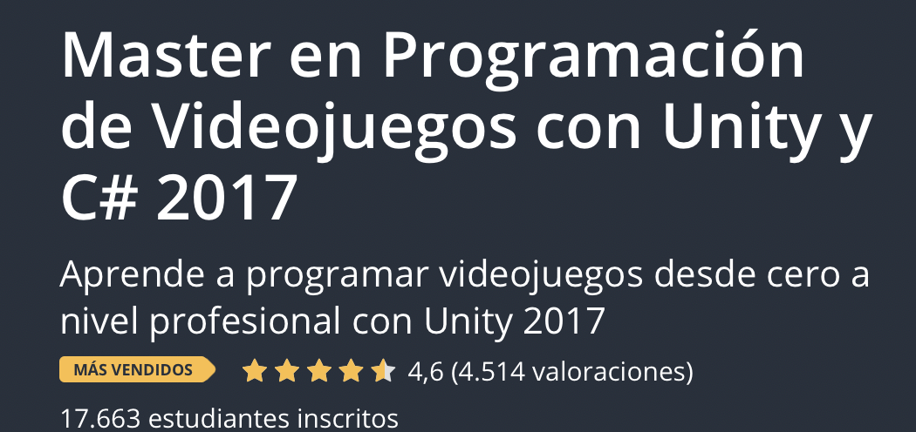
Cursos no gratuitos Unity 3D VR

Slide 16

Cursos no gratuitos Unity 3D VR

Slide 17
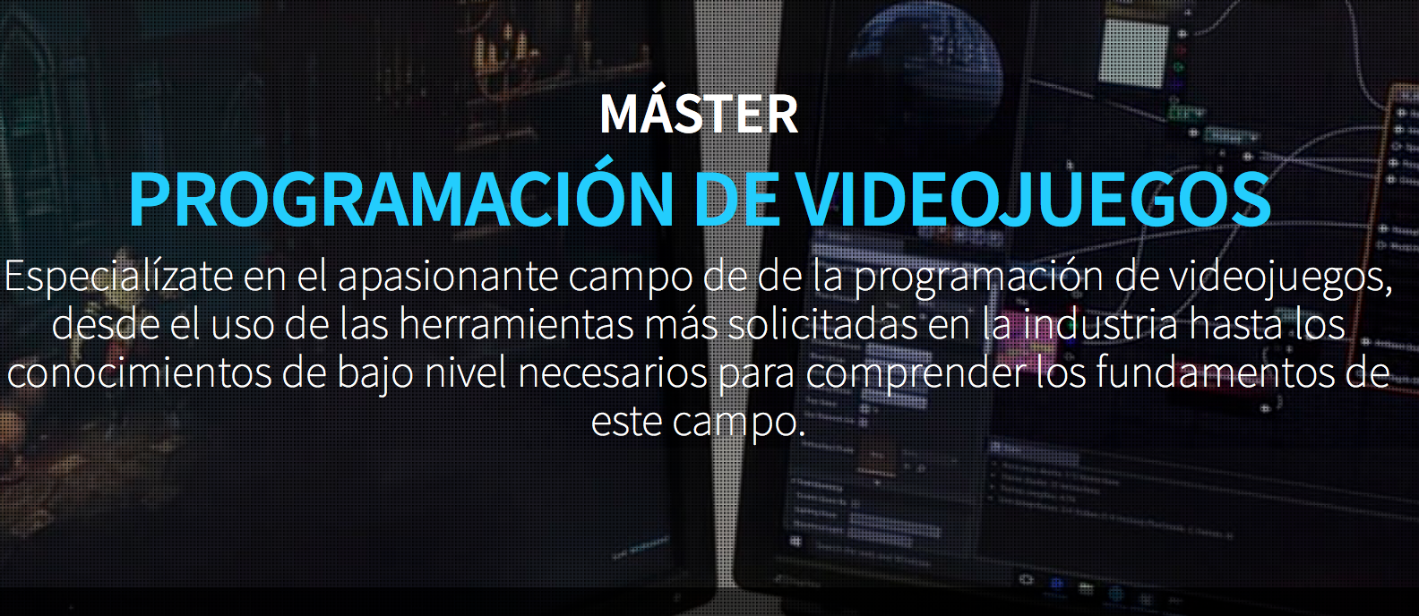
Curso no gratuitos: Unity 3D VR

Slide 18

Cursos no gratuitos Unreal Engine VR

Slide 19

Cursos no gratuitos Unreal Engine VR

Slide 20
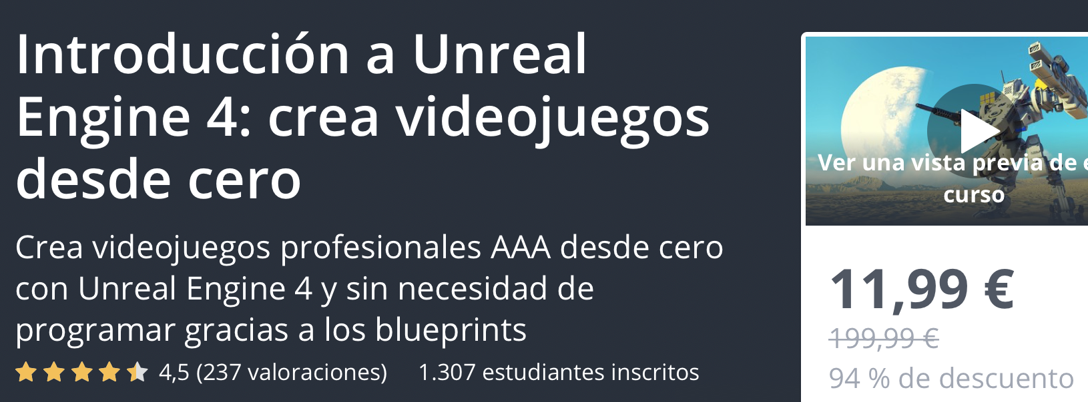
Cursos no gratuitos Unreal Engine VR

Slide 21
5. Fuentes de información (Cursos gratuitos)

Slide 22
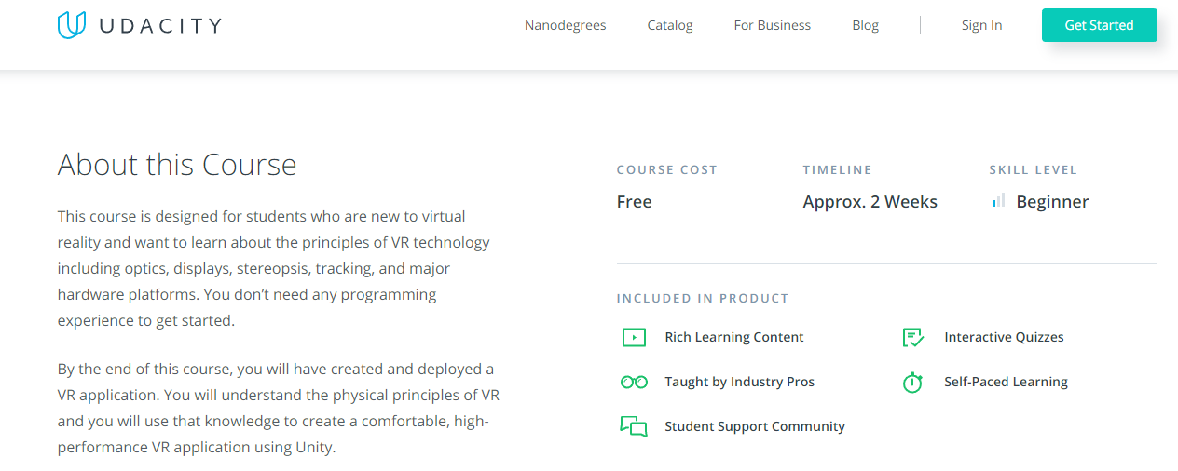
Cursos sobre VR en general. Udacity
No conocimientos previos.
Conceptos básicos de VR.
Óptica y estereopsis.
Displays y principales plataformas Hardware.
Dividido en 3 lecciones:
Introducción de conceptos.
aplicaciones y plataformas de desarrollo de la VR.
Implementación de VR.

Slide 23

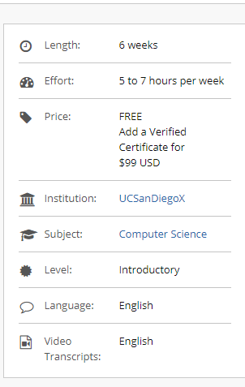
Cursos sobre VR en general. edX
Tipos de dispositivos, ventajas/desventajas
Diferencias de productos VR con otras aplicaciones software interactivas
Claves de una aplicacion VR exitosa
Factores a evitar en el desarrollo de una app VR
Implementación básica de VR con WebVR

Slide 24

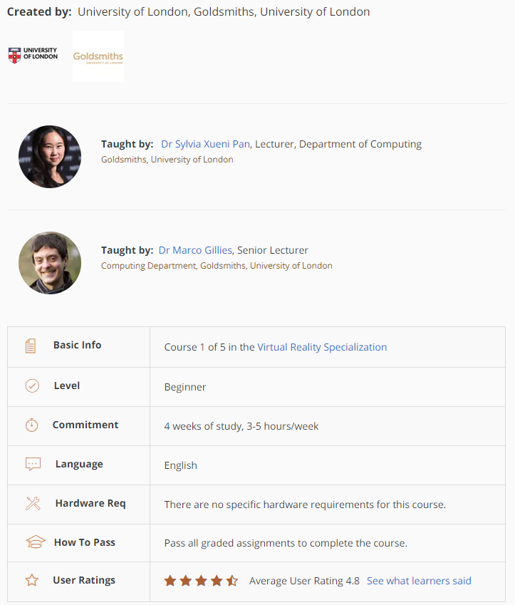
Cursos sobre VR en general. Coursera
Fundamentos básicos de VR
Hardware utilizado y historia de VR
Distintas aplicaciones VR actuales
Conceptos psicológicos en VR
Desafíos comunes en desarrollo de VR

Slide 25
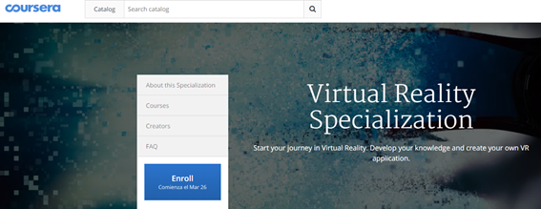
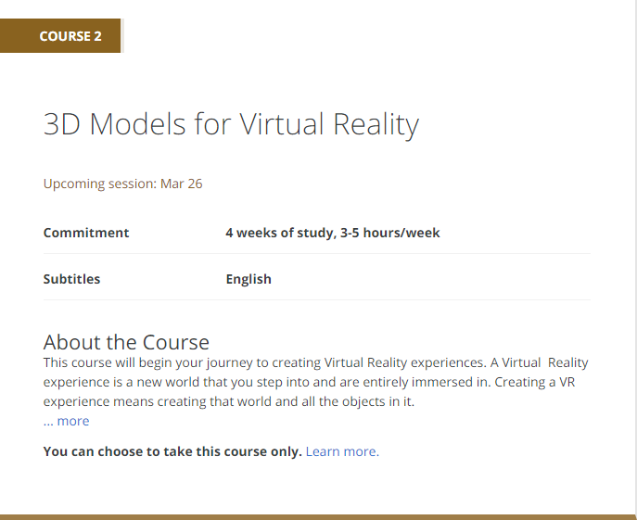
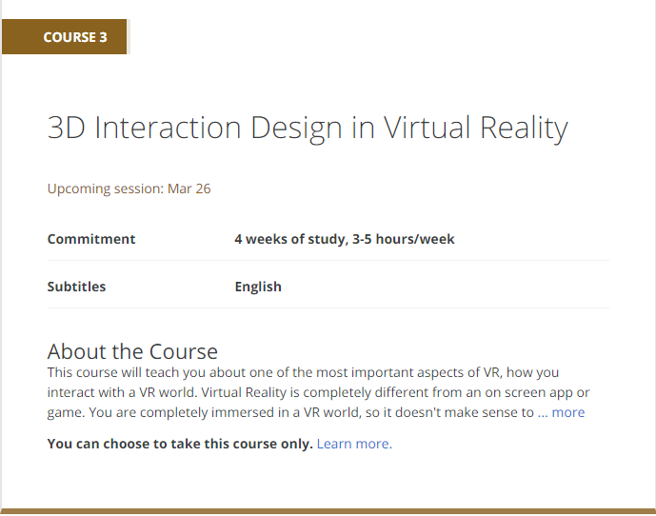
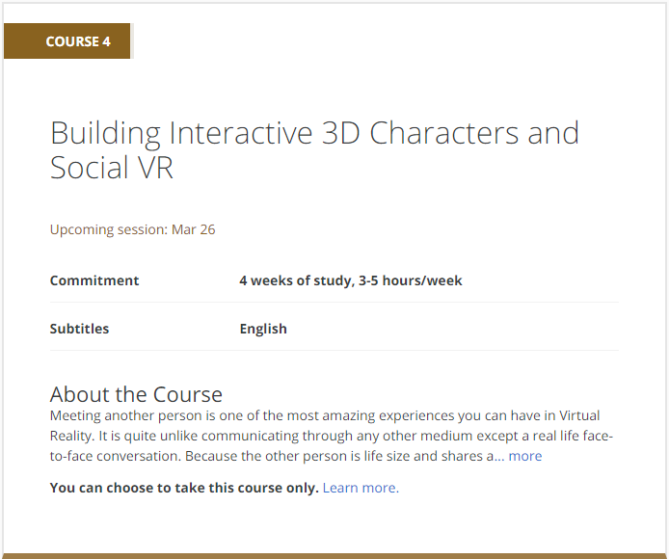
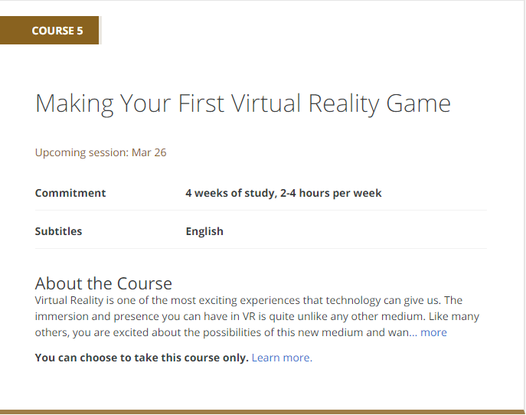
Cursos sobre VR en Unity 3d. Coursera

Slide 26
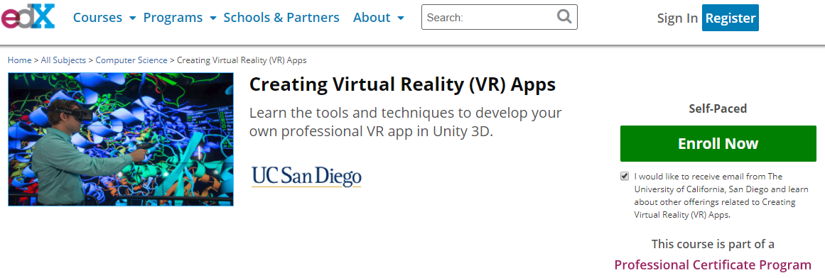
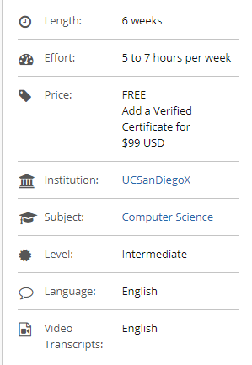
Cursos sobre VR en Unity 3d. edX
Desarrollo de apps profesionales VR con Unity 3D.
Ejecutar apps Unity 3D VR en smart phone.
Crear escena 3D.
Seleccionar objeto de escena.
Moverse en un mundo 3D.
Entrada alfanúmerica de información.
Videos e imágenes panorámicas.

Slide 27

Cursos sobre VR en Unity 3d. Tutellus
No necesario conocimientos previos, introducción total en Unity 3D.
Curso orientado a material en forma de videos
Desarrollo de videojuego de VR.
Utilización del acelerómetro de los dispositivos móviles.
Proposición de ejercicios, con soluciones resueltas.

Slide 28
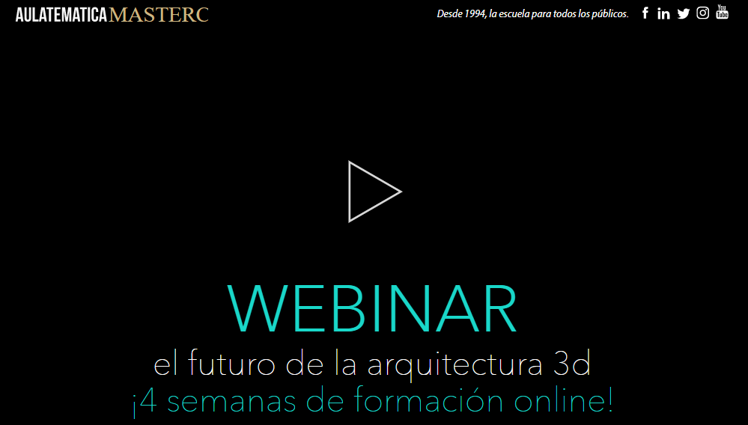
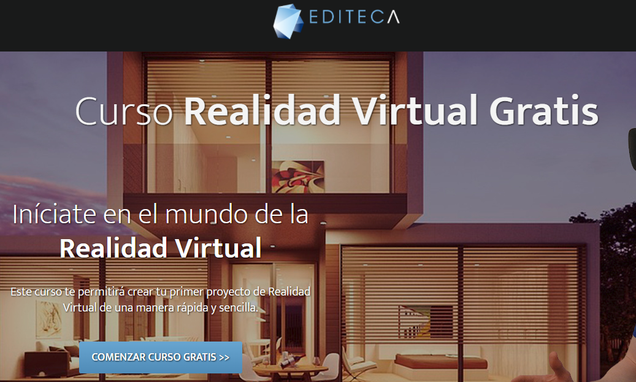
Cursos sobre VR en Unreal Engine.
Método Webinar(conferencias/taller/seminario online).
Aprendizaje de conceptos base para proyectos arquitectónicos VR.
Diseño de escenarios pasando por fases de diseño,implementacion 3D, realidad virtual e interactividad.
Introducción a interfaz Unreal y su entorno.
Importación de modelos.
Crear tu propia escena VR.
Exportar resultados para visualizar en cualquier dispositivo.

Slide 29


6 Ayudas y financiación

Slide 30
7. Recursos para implementar las tecnologías

Slide 31

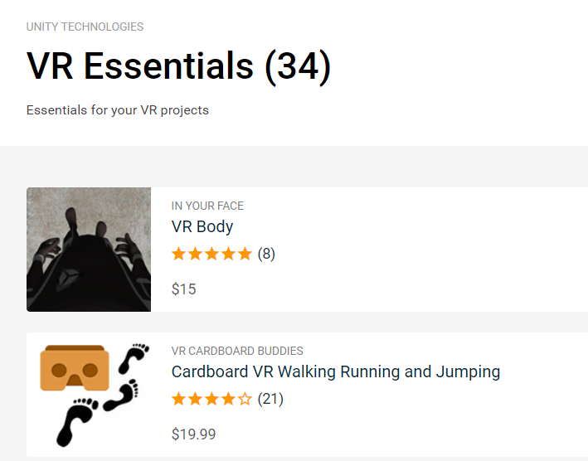
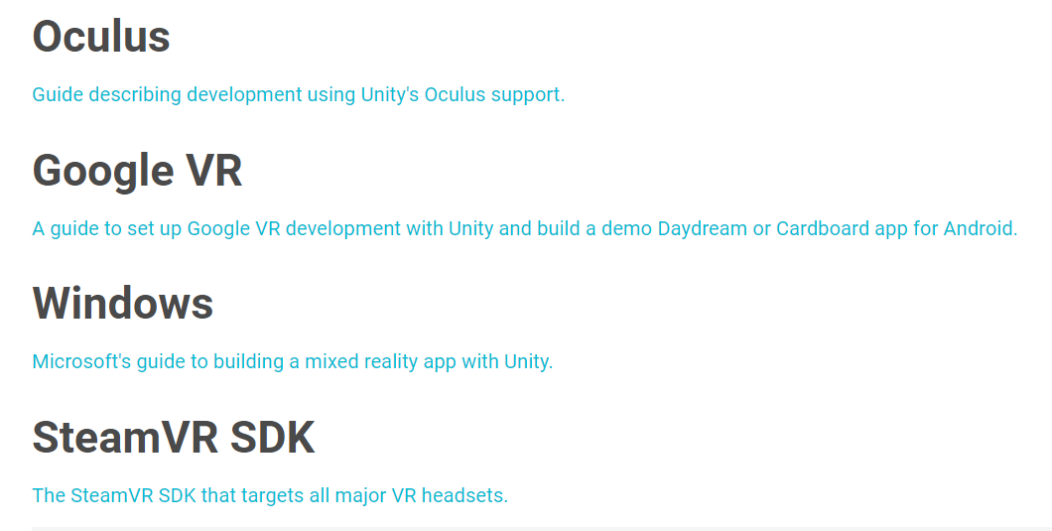
Recursos para implementar en Unity 3D VR
PAY
FREE

Slide 32

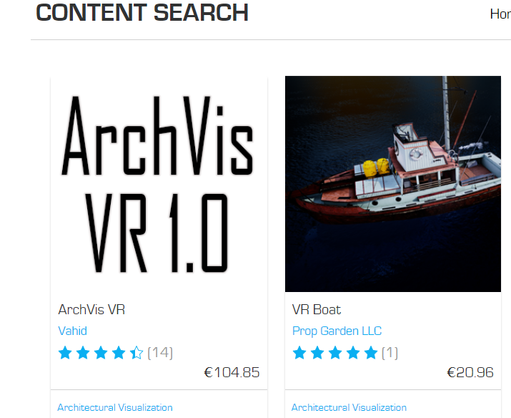
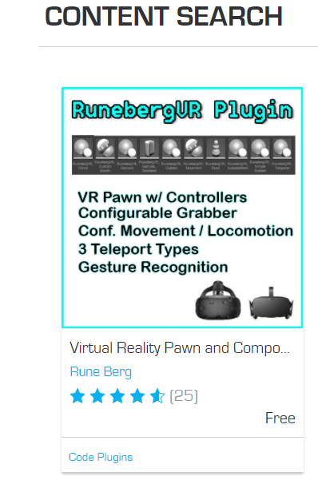
Recursos para implementar en Unity 3D VR
FREE
PAY

Slide 33
8.Conclusiones
Comparación por medio de las gafas VR Lenovo
explorer los motores gráficos Unity 3D y Unreal Engine.
Hemos recopilado las fuentes de información, cursos y recursos necesarios para poder realizar nuestra vigilancia tecnológica e implantar la tecnología.

Slide 34
¡GRACIAS!

